Slide 1
GÜNEŞ TUTULMASI
AY TUTULMASI
KAZANIMLAR
F.6.1.2.1.Güneş tutulmasının nasıl oluştuğunu tahmin eder.
F.6.1.2.2. Ay tutulmasının nasıl oluştuğunu tahmin eder.
F.6.1.2.3. Güneş ve Ay tutulmasını temsil eden bir model oluşturur.

Slide 2
GÜNEŞ TUTULMASI
Ay, Dünya etrafında dolanırken bazen Güneş ile Dünya’nın arasına girer. Bu durumda Güneş, Ay ve Dünya aynı doğrultu üzerinde olursa Ay’ın gölgesi Dünya üzerine düşer. Bu olaya GÜNEŞ TUTULMASI adı verilir.

Slide 3
GÜNEŞ TUTULMASI
Güneş, Ay ve Dünya; her ay aynı doğrultuda olmaz. Bu yüzden Güneş tutulması her ay gerçekleşmez.
Güneş tutulması, Dünya'nın her yerinden gözlenemez. Çünkü tutulma esnasında Ay'ın gölgesi Dünya üzerinde ancak belli bir bölgeye düşer. Tutulma, sadece Ay'ın gölgesinin düştüğü bu yerlerde gözlenebilir.

Slide 4
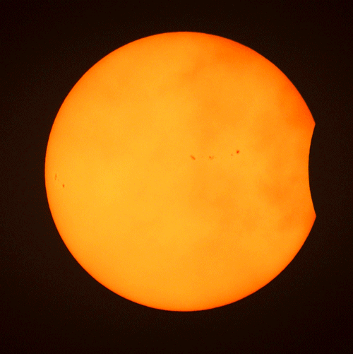
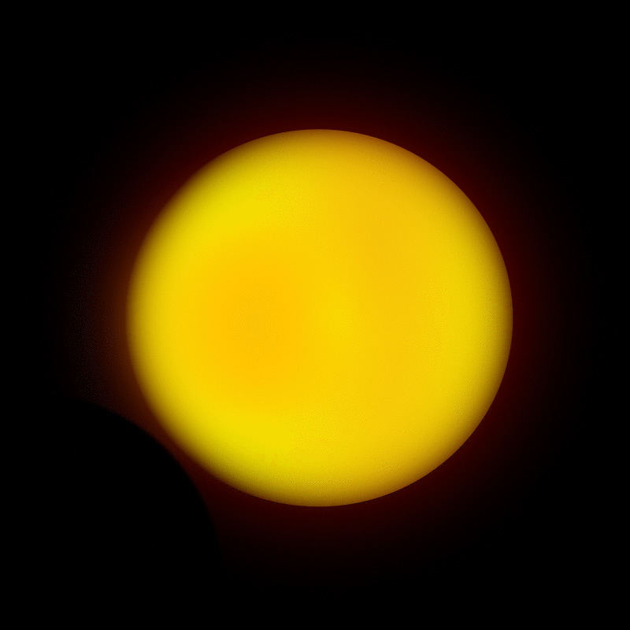
GÜNEŞ TUTULMASI
AY’IN YÖRÜNGESİ
PARÇALI TUTULMA
AY
DÜNYA
GÜNEŞ
TAM TUTULMA
AY’IN YÖRÜNGESİ

Slide 5
GÜNEŞ TUTULMASI
Güneş tutulması, yeni ay evresinde meydana gelir.
Güneş tutulmasını çıplak gözle izlemek göz sağlığımız için tehlikelidir. Ancak özel yapım gözlüklerle izlenebilir.

Slide 6
AY TUTULMASI
Dünya, Güneş etrafında dönerken bazen Güneş ile Ay arasına girer. Bu durumda Güneş, Dünya ve Ay aynı doğrultu üzerinde olursa Dünya’nın gölgesi Ay’ın üzerine düşer. Bu olaya AY TUTULMASI adı verilir.

Slide 7
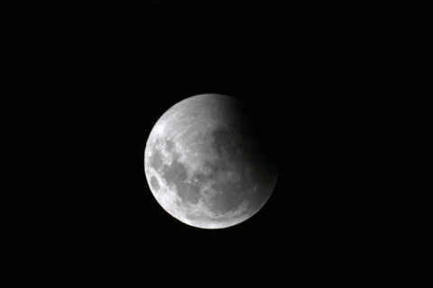
AY TUTULMASI
Ay tutulması, Dünya’nın karanlık olan bölgesinden gözlenebilir. Yani o esnada geceyi yaşayan insanlar gözlemleyebilir.
Ay tutulması, Güneş, Dünya ve Ay; her ay aynı doğrultuda olmaz. Bu yüzden Ay tutulması her ay gerçekleşmez.

Slide 8
FARKLILIKLAR VE BENZERLİKLER
GÜNEŞ TUTULMASI
AY TUTULMASI
Ay, Dünya ile Güneş arasındadır.
Dünya, Güneş ile Ay arasındadır.
Ay, Güneş’e Dünya’dan daha yakındır.
Dünya, Güneş’e Ay’dan daha yakındır.
Gündüz gözlenebilir.
Gece gözlenebilir.
Ay'ın yeni ay evresinde gözlenir.
ORTAK ÖZELLİKLER
Ay’ın dolunay evresinde gözlenir.
İkisi de belirli sürelerle gerçekleşen doğa olaylarıdır.
Ay, Güneş ve Dünya’nın aynı doğrultuda olması gerekir
İki olay da ışığın doğrusal yolla yayıldığını kanıtlar.

Slide 9
GÜNEŞ TUTULMASI MODELİ ÇİZELİM
AY
DÜNYA
GÜNEŞ

Slide 10
AY TUTULMASI MODELİ ÇİZELİM
AY
DÜNYA
GÜNEŞ

Slide 11
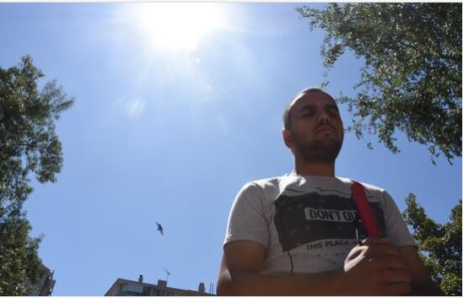
FENDEN HABERLER
GÜNEŞ TUTULMASI KÖR ETTİ!
Bursa'da, 1999 yılında yaşanan güneş tutulmasını çıplak gözle izlerken göz retinasında meydana gelen yırtıkla görme yetisini kaybeden Adnan Yıldız (30), 7 yılda 10 operasyon geçirirken, 5 kez görmeye başlayıp yeniden kör oldu. Kurduğu spor kulübüyle görme engellileri bir araya getiren Yıldız, hayata da sporla tutundu. Görme engelinin eğitim hayatını da etkilediğini ifade eden Yıldız, "Tutulma zamanı güneşe çıplak gözle baktım. Güneş ışınlarından gözümde retina yırtıklığı oluştu. Ailem bunu öğrendiğinde çok şaşırmıştı.
Bu süreçte defalarca operasyon geçirdim. Bu operasyonların her birinde gözümde yapılan işlemlerin ardından görüşüm giderek azaldı. Ameliyat olduktan sonra 3 ay boyunca gözlerim görüyordu fakat sonra görüşüm tekrar kayboluyordu. Son operasyondan sonra ise tamamen kör oldum.” dedi.
https://www.cnnturk.com/turkiye/gunes-tutulmasinda-gorme-yetisini-kaybetti-hayata-sporla-tutundu?page=8

Slide 12
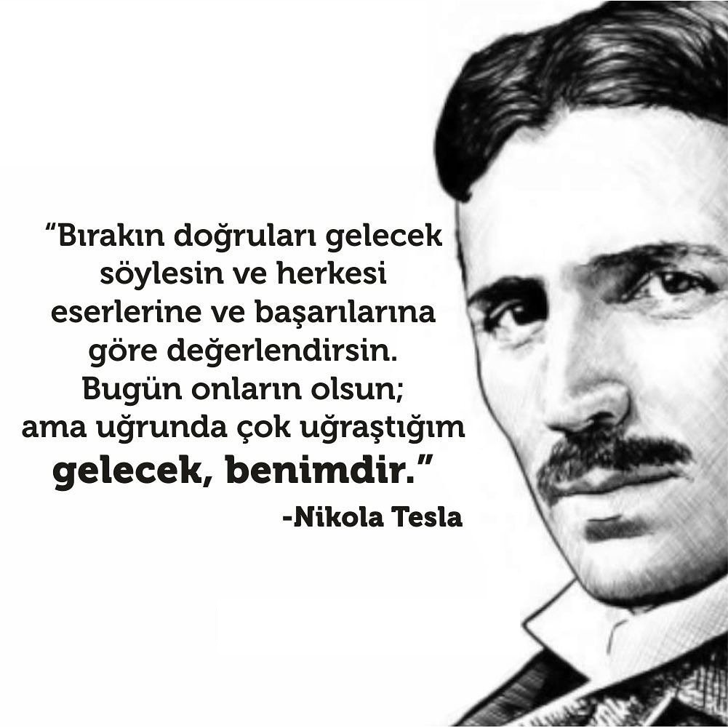
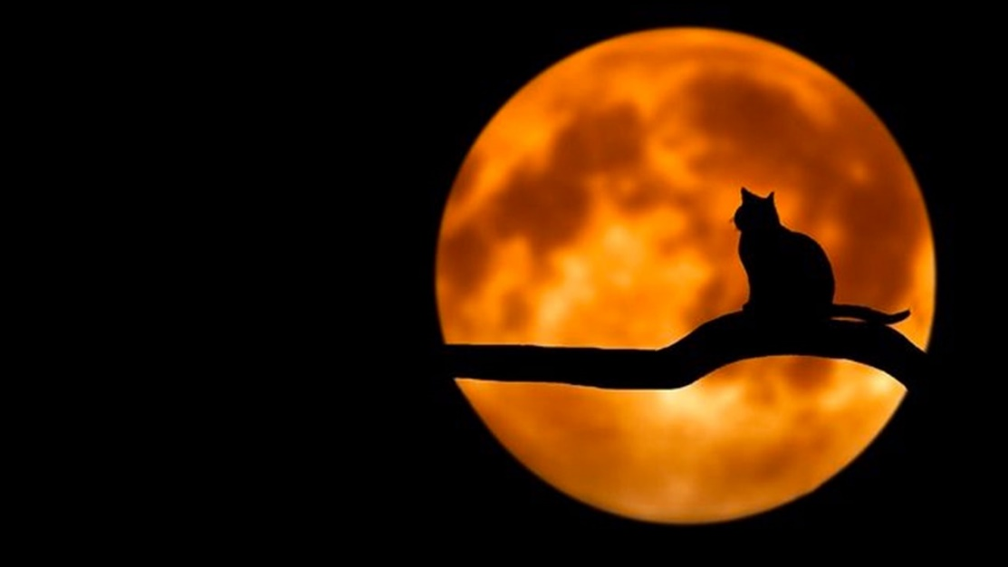
TEŞEKKÜRLER
☺ BİTTİ ☺

